Slide 1
PPTBIZCAM
100%
14장) 툴링
디버깅
테스트
코드 탐색
서버 모니터링
소스 코드 포맷팅

Slide 2
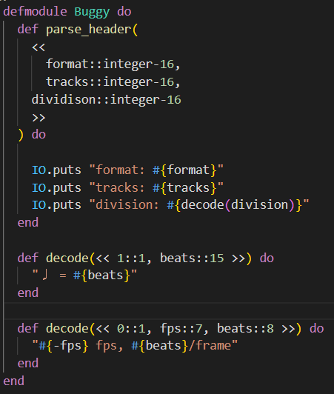
IEx를 사용한 디버깅
엘릭서 코드 실행 중 중단점을 만나면 디버거로 진입.
PPTBIZCAM
100%
MIDI 파일 헤더 부분의 데이터 디코딩
데이터는 각각 형식, 트랙 수, 단위 시간을 나타내는 16비트
필드 세 개로 구성되어 있음.
>> P. 257 처럼 실행 실패 !
decode 함수에 제대로 된 값을 주지 못한 것으로 보임.

Slide 3
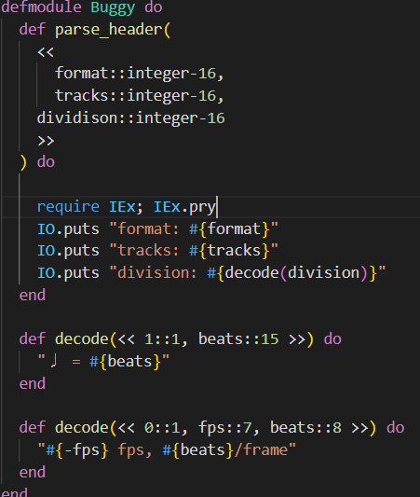
IEx를 사용한 디버깅
<중단점 만드는 두가지 방법>
①디버깅하고 싶은 위치에 함수 호출 추가
IEx.pry함수를 사용해 소스 코드에 중단점 추가
PPTBIZCAM
100%
>> pry함수는 매크로이므로 require IEx 필요
IEx 현재 실행 중인 함수의 컨텍스트 위에서 동작하므로
binding 호출하면서 함수 내 로컬 변수에 관한 정보를 표시.
division 변숫값은 120이라는 정수인데 decode에는 바이너리가 들어와야 하기에 오류가 난 것.

Slide 4
IEx를 사용한 디버깅
<중단점 만드는 두가지 방법>
②IEx에서 중단점 만드는 것(p.260)
break! 를 이용해 중단점 만들 수 있음.
이 방법을 사용하면 코드 수정하지 않아도 됨.
IEx에서 break!명령어를 사용해 퍼블릭 함수에 중단점 추가가능.
pry호출 제거하고 코드를 다시 실행한 뒤 IEx에서 decode함수에
중단점 설정.
PPTBIZCAM
100%

Slide 5
PPTBIZCAM
100%
테스트
주석으로 테스트 작성하기
엘릭서에서 예시를 적을 때는 일반적으로 IEx 세션에 함수를 실행한 것처럼 문서화함.
한 번 만들어진 문서는 잘 관리되지 않음. 코드는 수정되었는데 문서는 수정되지 않는 경우 존재. ExUnit에 doctest라는 도구를 사용하면 @doc내에 있는 IEx 세션을 가져와 실행해 주석에 쓰인 결과와 실제 실행된 결과가 일치하는지 검증.

Slide 6
PPTBIZCAM
100%
테스트
여러 테스트 정리하기
모듈 단위로 테스트하기 보다 별도의 단위로 묶어 테스트하는 편이
더 좋을 때가 있음. 하나의 함수에 여러 테스트가 필요할 때도 있고, 여러 함수를 테스트할 때 같은 데이터를 사용하고 싶을 때도 존재.
테스트 실패하면 describe에 지정한 이름과 테스트 이름이 함께 출력(p. 268)
setup기능을 사용해 공통되는 코드를 한 곳으로 모을 수 있음.
setup함수는 각 테스트가 수행되기 전 자동으로 실행. setup함수는 테스트 데이터를 키워드 리스트에 반환. 이렇게 테스트에 사용되는 데이터를 픽스처라 함.

Slide 7
PPTBIZCAM
100%
테스트
속성 기반 테스트
테스트 결과를 검증하려면 테스트할 함수가 주어진 입력에 대해 어떤 값을 반환해야 하는지 미리 알아야 함. 그러나 한계 존재.
함수를 테스트하는 또 다른 방법인 함수의 전반적인 속성을 테스트하는 것.
테스트 하나라도 실패한다는 건 이 함수가 처리하지 못하는 경계조건을 발견했다는 것.
속성기반 테스트를 적용하면 이런 오류 쉽게 찾을 수 있음.
테스트 커버리지
테스트 커버리지 툴을 사용해 어떤 코드가 테스트되지 않는지 확인.

Slide 8
PPTBIZCAM
100%
코드 의존성
mix 프로젝트를 컴파일 할 때, 소스 파일의 의존성을 분석해 수정된 파일이나 수정된 파일에 의존하는 파일들만 다시 컴파일 함. 개발자도 코드 의존성을 확인할 수 있으므로 코드에 대한 이해 높일 수 있음. mix ref명령어 사용하면 됨.
mix xref callers Mod | mod.func | mod.func/arity
주어진 모듈 또는 함수가 어디에서 호출되는지 확인
mix xref graph
애플리케이션의 의존성 트리 출력
dot 명령어를 사용해 의존성을 그래프 형식의 그림으로 나타낼 수 있음
mix xref trace 파일명
해당 파일이 같은 애플리케이션 내의 다른 모듈에 의존하는 부분 모두 표시

Slide 9
PPTBIZCAM
100%
서버 모니터링
얼랭은 수준 높은 서버 모니터링 툴 지원.
:observer.start()함수를 사용하면 기본적인 시스템 정보, 부하 그래프 등의 내용을 얻을 수 있음.
소스 코드 포맷팅
mix format 명령 하나로 한 파일만 포맷팅하거나 특정
디렉터리 아래의 파일 또는 전체 프로젝트에도 수행 가능함.
mix help format을 실행해 더 자세한 정보 알 수 있음.
여분의 공백을 지움
마지막 쉼표 제거
줄 끝에 이어지는 주석 허용 X (p. 285)

Slide 10
PPTBIZCAM
100%
감사합니다🙂

